Slide 1
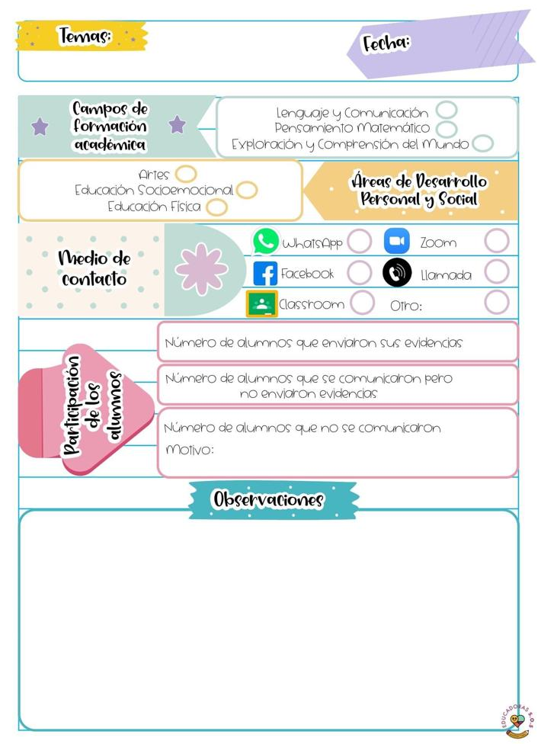
Datos
Datos
J. N. “María L. Pérez de Arreola”
Gabriela Guadalupe Rodríguez Díaz
2° A
Jueves 13 de mayo de 2021
22
El día de hoy la asistencia fue de 13 alumnos.
Se envió un mensaje a los padres de familia para invitarles a que conectaran a sus hijos a la clase de educación física, porque se observó que la asistencia ha bajado, específicamente los jueves.
En clase de educación física los alumnos se mostraron participativos y animados, al inicio no todos los alumnos participaban en las actividades, conforme fue pasando el tiempo iban atendiendo las indicaciones del maestro.
No intervine en la clase, el maestro estuvo a cargo.

Slide 2
